Slide 1
Сказка о курочке Рябе которая снесла золотое яичко

Slide 2
Структуры куриного яйца
1.Скорлупа.
2.Подскоруповая оболочка.
3.Белок.
4Желток.
О

Slide 3
Сводная таблица данных
структуры | Масса | Массовая доля | Химический состав
Скорлупа | 9,7 г. | 17,5% | Карбонат кальция.
Белок | 35,5г. | 64% | Белок.
Желток | 10,3г. | 18,5% | Жиры, холестерин, ,витамины.

Slide 4
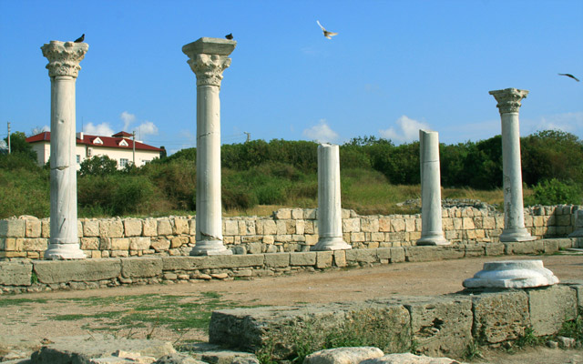
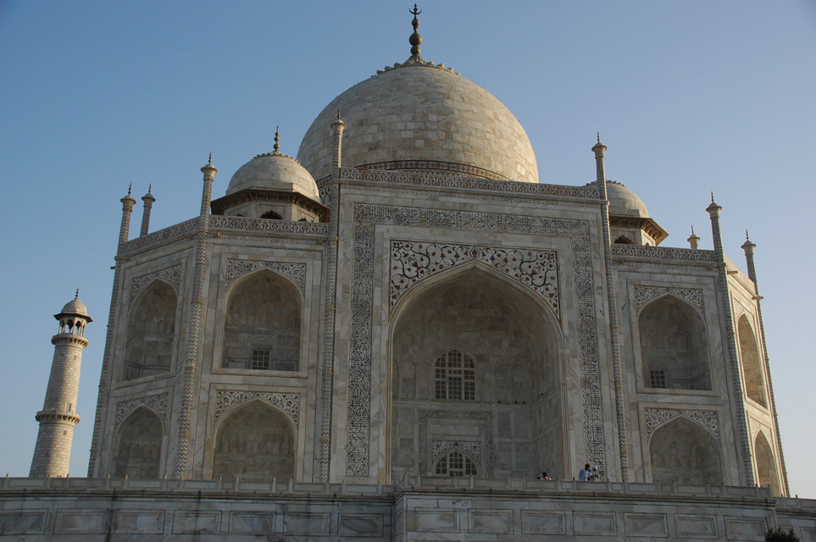
ЭТО CaCO3!

Slide 5
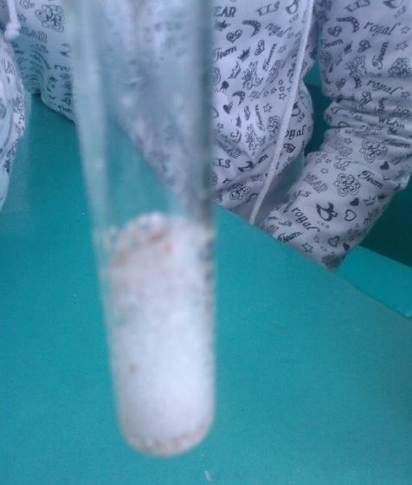
Выделение углекислого газа.

Slide 6
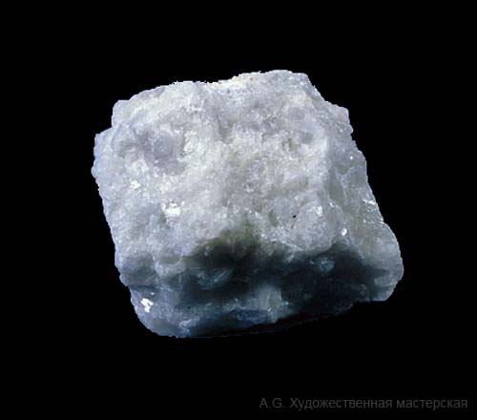
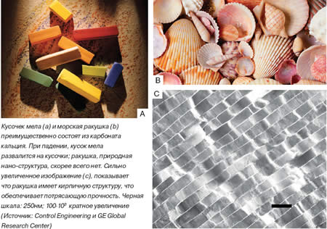
Скорлупа- ЭТО CaCO3!

Slide 7
БЕЛОК
Белки являются наиболее сложными органическими соединениями. Они были названы Мульдером в 1839г. протеинами (от греческого proteios-самое главное ). Белки- органические природные соединения, представляющие собой биополимеры, построенные из остатков аминокислот. Между остатками аминокислот в белках присутствует пептидная связь – C(O)-NH-, по этому их можно рассматривать как полипептиды.

Slide 8
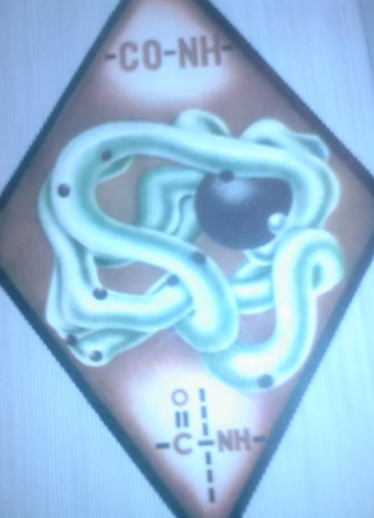
Строение молекулы белка
Третичная структура молекулы белка гемоглобина.
Пептидная связь.
Функциональная группа.

Slide 9
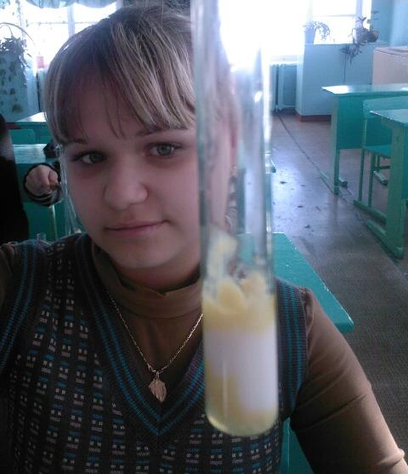
Химический анализ белка. Ксантопротеиновая реакция.
В небольшое количество яичного белка добавим концентрированной азотной кислоты.
Слегка нагреем.
Проявляется лимонно-желтая окраска.
Образуются ароматические нитро-соединения из аминокислот тирозина и триптофана.

Slide 10
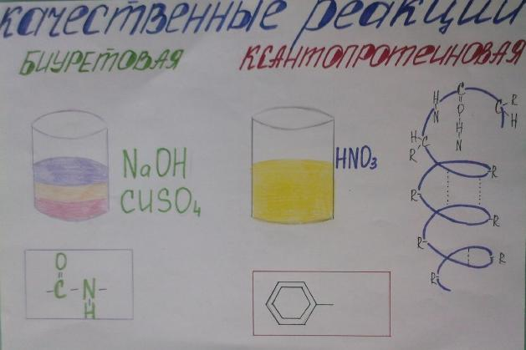
Цветные реакции на белки.

Slide 11
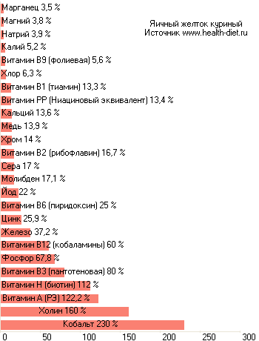
ЯИЧНЫЙ ЖЕЛТОК

Slide 12
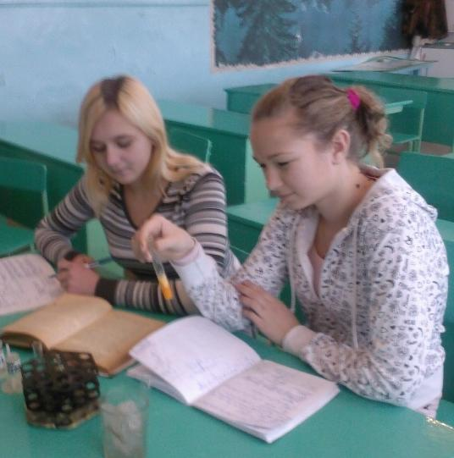
Обнаружение холестерина в яичном желтке. Реакция Либермана.
Извлекаем холестерин из желтка диэтиловым эфиром.
Приготовим раствор из смеси кислот: 0,5мл ледяной уксусной кислоты и 2мл конц. Серной кислоты.
Нагреем смесь в течении 1минуты и тщательно охладим на льду.
Внесем охлажденную смесь кислот под слой вытяжки яичного желтка так ,чтобы содержимое не перемешалось.
Оставим пробирку на некоторое время.
Образуется несколько зон окраски: бесцветный слой кислоты, над ним красный а выше синий.

Slide 13
Холестерин.
Холестерин присутствует во всех органах, но больше всего его содержится в мозгу, желчи и яичниках. Это важнейшее вещество относится к группе полициклических спиртов стеринов, к которой принадлежат некоторые половые гормоны. Кроме того, холестерин близок по строению к эргостерину- промежуточному веществу, из которого получается витамин D. Первоначально холестерин был найден в желчных камнях и поэтому назван твердой желчью. Ранее холестерин был найден только у позвоночных животных, в том числе у человека, а позднее обнаружены стерины растительного происхождения и даже у бактерий.

Slide 14
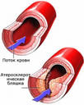
Холестерин в крови

Slide 15
ДИЕТА
В желтке яиц действительно много холестерина, однако следует отметить и то, что яичный холестерин наименее вредный, потому что он уравновешивается лецитином, содержащимся в желтке и играющим не последнюю роль в питании нервных клеток. Сколько можно съесть яиц, чтобы холестерин, содержащийся в желтках, не превысил допустимую норму? Мы диетологи советуем съедать не более четырех яиц в неделю. Количество яиц, получаемых из всех источников питания (майонез, пирожные, муссы, бисквиты), не должно превышать 10 штук в неделю. Однако, как показали многочисленные исследования, после употребления яиц уровень холестерина в крови почти не повышается. Одно большое яйцо содержит 6–8 г белков и 5–7 г жиров, из которых, по крайней мере, 2 г – насыщенные. В одном желтке яйца среднего размера находится примерно 350–400 мг холестерина. Считается допустимым ежедневное потребление 390 мг холестерина для мужчин и 290 мг – для женщин. Следовательно, относительно высокое содержание холестерина в яйцах должно беспокоить только людей с повышенным содержанием холестерина в крови.

Slide 16
БЛЮДО ИЗ ЯИЦ
Блюда из яиц - одно из наиболее быстро и просто приготавливаемых блюд. Однако в прошлом отношение к ним было далеко не одинаковым.
В русской национальной кухне, например, если яйца и готовили, то только как отдельное блюдо и в строго определенное время. Как пищевое сырье, для смеси с другими продуктами яйца не воспринимались. Даже в тесто их стали употреблять лишь в XIX веке по примеру французов.
Как кулинарный объект яйца давно были весьма популярны во многих европейских и восточных кухнях, где их в сочетании с овощами, рыбой, фруктами использовали для приготовления самых разнообразных блюд — от супов до всевозможных суфле и напитков.

Slide 17
Жили-были дед и баба. Была у них курочка Ряба. Раз снесла курочка яичко да не простое, а золотое. Дед бил-бил, не разбил. Баба била-била, не разбила. Мышка бежала, хвостиком махнула, яичко упало и разбилось. Плачет дед, плачет баба, а курочка говорит им: «Не плачь, дед, не плачь, баба! Я снесу вам другое яичко не золотое, а простое ????»

Slide 18
ВЕРИТЕ ВЫ СКАЗКАМ ?
Верите ли Вы, что белок находится только в яйце? (почему)
Верите ли Вы, что дворцы строили из яичной скорлупы? (почему)
Верите ли Вы, что белок разрушается под действием кислот? (почему)
Верите ли Вы, что в желтке содержатся вещества улучшающие обмен веществ? (почему)
Верите ли Вы, что чрезмерное употребление яиц может повредить вашему здоровью? (почему)
Верите ли Вы, что курочка Ряба снесла золотое яичко? (почему)

Slide 19
Сказка ложь, да в ней намек, добрым молодцам урок!

Slide 20
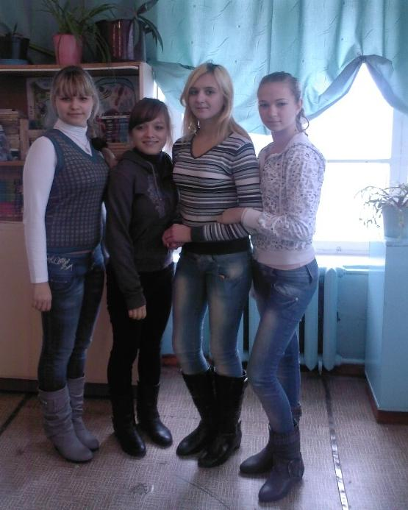
Работу выполнили ученицы 9Б класса школы №2 г.Краснослободска
Лященко Ольга
Черникова Настя
Сдержикова Кристина
Семенова Дарья под руководством учителя химии
Матвеевой О. Н.

Slide 21
ЛИТЕРАТУРА:
1.Гроссе Э., Вайсмантель Х. Химия для любознательных. Основы химии и занимательные опыты. 2.Пер. с нем., 2-е русск. Изд.-Л.: Химия ,1974. Перевод на русский язык, Издательство Ленинград «Химия», 1985г.
3.Окорокова Ю.И., Еремин Ю.Н. Гигиена питания. 3 издание. М. Медицина,1981г.
4. Журнал «Наука и жизнь» №3 1998г. Кандидат биологических наук К.Михайлов. Статья «Крепость для птенца»
5. Сайт http://www mosmedclinic.ru
6. Сайт http://www 1001 recept. com
7. Сайт http://health-diet. ru
Неорганическая химия. Москва «Просвещение» 1972г. Ю.В.Ходаков.
Книга для чтения по органической химии. Москва «Просвещение» 1985г. Составитель П. Ф. Буцкус.

